Slide 1
Osnove baza podataka
7.dio

Slide 2
Izvještaji
Izvještaji su objekti kojima se koristimo za ispis podataka na papir.
Iako bi se podaci mogli ispisati na papir izravno iz tablice ili obrasca, njihov je ispis vrlo često loš i nepregledan.

Slide 3
Izvještaji
Izvještaji se mogu izrađivati na nekoliko načina, a najpopularniji su:
1. Izvještaj (engl. Report) – najbrži način za izradu gotovih izvještaja. MS
Access sam izrađuje izvještaj iz odabrane tablice.
2. Čarobnjak za izvještaje (engl. Report Wizard) – ugrađeni čarobnjak koji
omogućuje podešavanje strukture i izgleda.
3. Dizajn izvještaja (engl. Design View) – omogućuje izradu izvještaja sa svim detaljima. Moguće je podešavanje izgleda, strukture, dodavanje novih polja itd. Iako omogućuje vrlo mnogo, mana mu je što je ovo zahtjevan i spor način izrade izvještaja.

Slide 4
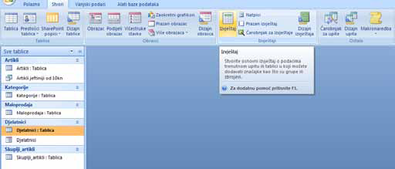
Izvještaji
Najprije iz navigacijskog okna trebamo označiti tablicu čije ćemo podatke upotrebljavati u izvještaju te zatim s kartice Stvori (engl. Create) odaberimo naredbu Izvještaj (engl. Report).

Slide 5
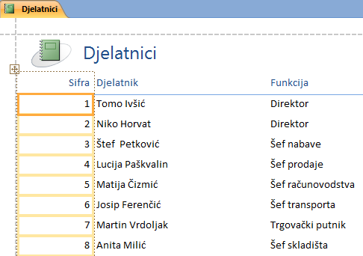
Izvještaji
MS Access će stvoriti izvještaj od odabrane tablice.

Slide 6
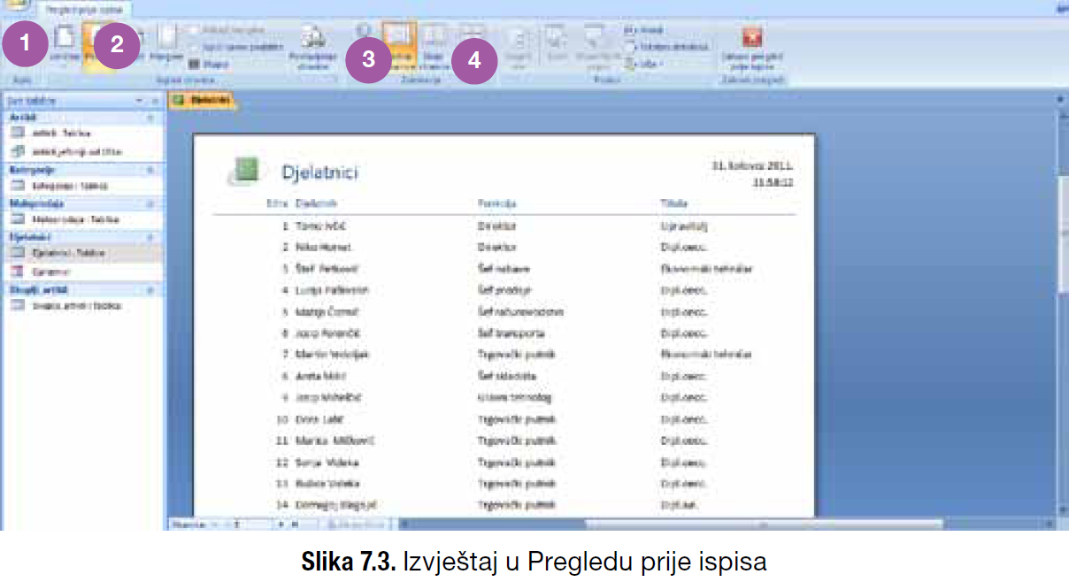
Pregled i ispis podataka
Da bismo vidjeli kako će izvještaj izgledati na papiru, iz izbornika Office odaberimo opciju Ispis (engl. Print) te zatim naredbu Pregled prije ispisa (engl. Print Preview).

Slide 7
Pregled i ispis podataka
Elementi prozora za pregled prije ispisa:
1. ispis (engl. Print);
2. postavljanje papira na Portret/Pejzaž (engl. Portret/Landscape);
3. povećalo (engl. Zoom) – sastoji se od znaka „+“ ili „-“, koji se mijenja kada kliknemo mišem na dio koji želimo povećati ili smanjiti;
4. pregled jedne, dvije ili više stranica odjednom.
Nakon odabira naredbe Ispis, trebamo odabrati još i pisač na kojem želimo ispisati izvještaj, broj kopija i raspon ispisa.

Slide 8
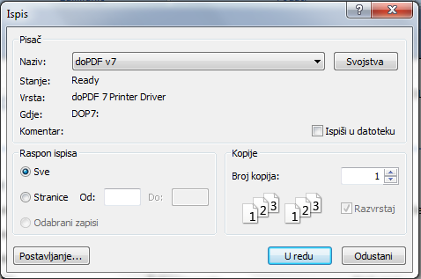
Pregled i ispis podataka

Slide 9
Izrada izvještaja pomoću Čarobnjaka za izvještaje
Čarobnjak za izvještaje nudi puno veću slobodnu u izradi izvještaja, kao i neke dodatne mogućnosti koje do sada nisu bile dostupne.
S kartice Stvori (engl. Create) kliknimo na gumb Čarobnjak za izvještaje (engl.Report Wizard).

Slide 10
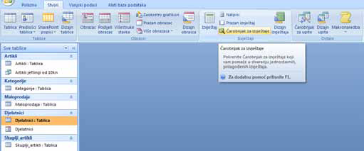
Pokretanje čarobnjaka za izradu izvještaja

Slide 11
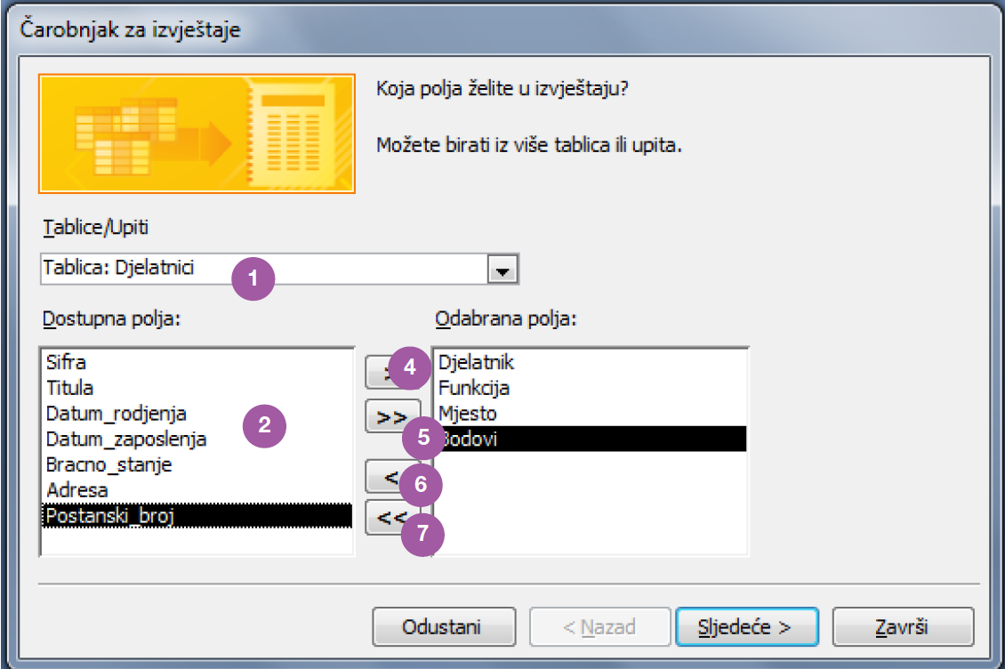
Čarobnjak za izvještaje

Slide 12
Čarobnjak za izvještaje
Elementi prozora su:
1. padajući izbornik Tablice/Upiti (engl. Tables/Queries) iz kojeg se može
odabrati željena tablica ili upit;
2. prozor Dostupna polja (engl. Available Fields) služi za označavanje polja
koja želimo imati u izvještaju;
3. prozor Odabrana polja (engl. Selected Fields) prikazuje polja koja smo
odabrali i koja će biti prikazana u izvještaju;
4. gumb za prebacivanje označenog polja iz prozora Dostupna polja u prozor
Odabrana polja;
5. gumb za prebacivanje svih polja iz prozora Dostupna polja u prozor Odabrana
polja;
6. gumb za vraćanje odabranog polja iz prozora Odabrana polja u prozor
Dostupna polja;
7. gumb za vraćanje svih polja iz prozora Odabrana polja u prozor Dostupna
polja.

Slide 13
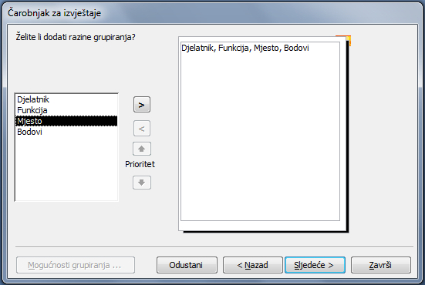
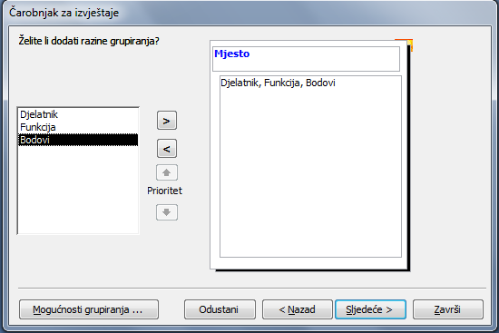
Grupiranje podataka u izvještaju
Grupiranje po polju [Mjesto]
Drugi korak u Čarobnjaku za obrasce (grupiranje podataka)

Slide 14
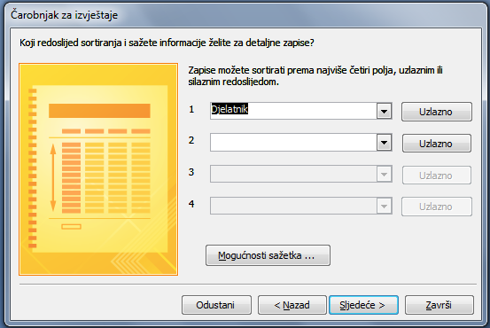
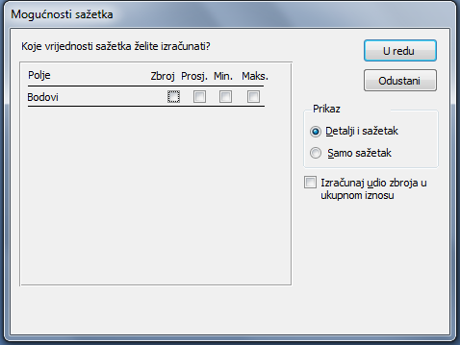
Agregatne funkcije u izvještajima
Agregatne funkcije
Mogućnost sortiranja

Slide 15
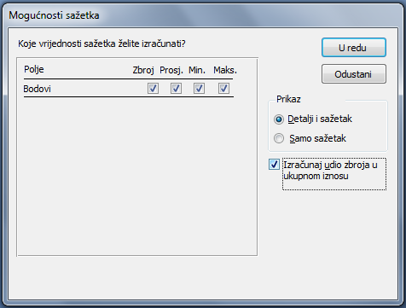
Agregatne funkcije u izvještajima
Računanje zbroja, prosjeka, najmanje i najveće vrijednosti unutar grupe

Slide 16
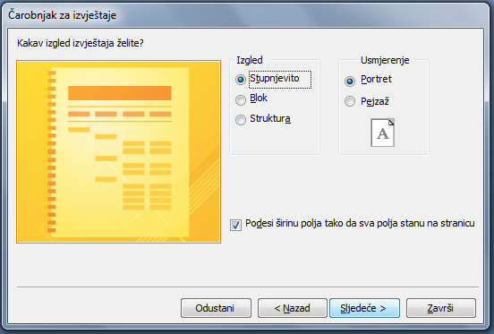
Agregatne funkcije u izvještajima
Definiranje izgleda izvještaja

Slide 17
Agregatne funkcije u izvještajima
Od ponuđenih već definiranih izgleda imamo sljedeće opcije:
• Stupnjevito (engl. Stepped) – podaci su poredani u stupnjevima. Na prvom se stupnju nalazi grupa, a u drugom su stupnju polja unutar grupe;
• Blok (engl. Block) – podaci su poredani u stupnjeve, ali je broj stupnjeva manji nego kod stupnjevite opcije;
• Struktura (engl. Outline) – podaci su također poredani u stupnjeve, međutim, nazivi polja se također nalaze u stupnjevima.

Slide 18
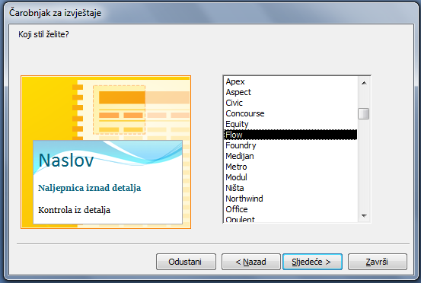
Odabir stila izvještaja

Slide 19
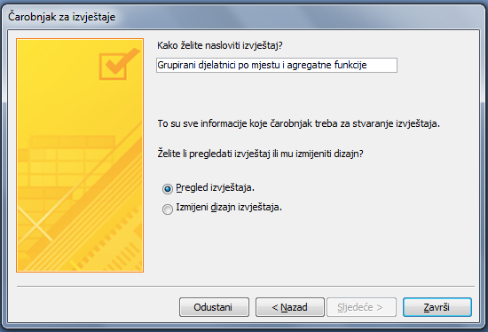
Spremanje izvještaja

Slide 20
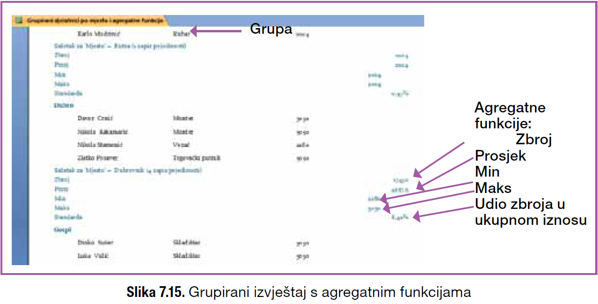
Grupirani izvještaj s agregatnim funkcijama

Slide 21
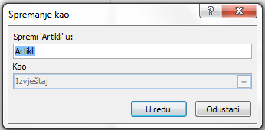
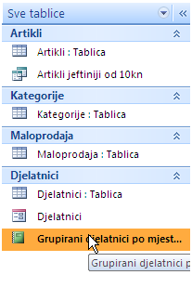
Spremanje, otvaranje i zatvaranje izvještaja
Otvaranje izvještaja dvostrukim klikom lijeve tipke miša

Slide 22
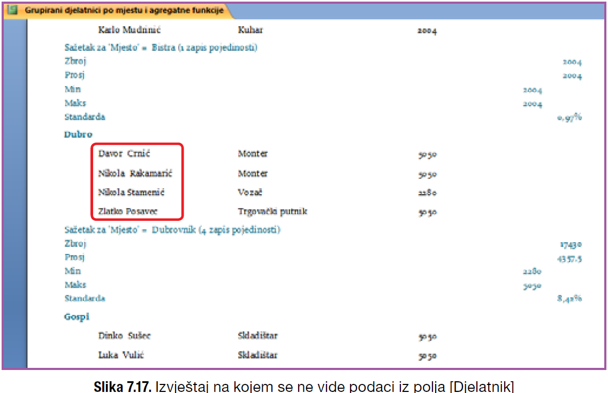
Ručna dorada izvještaja

Slide 23
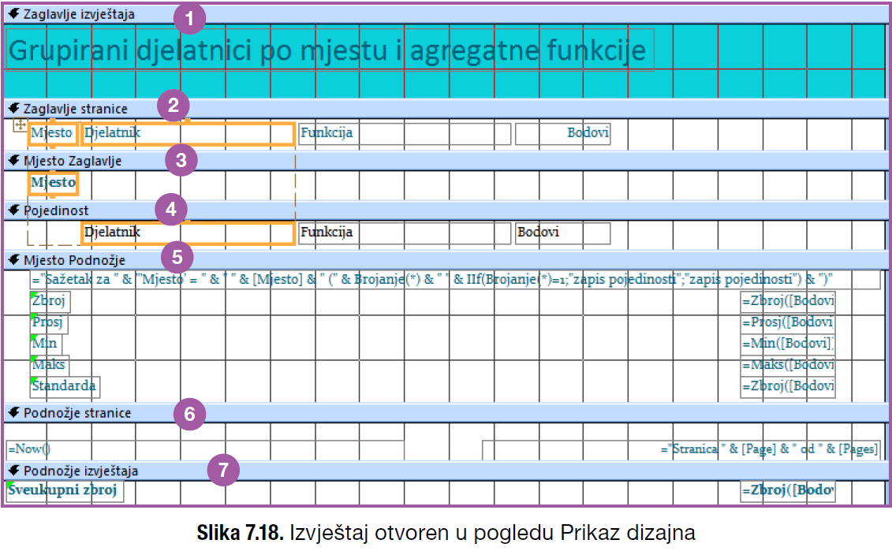
Ručna dorada izvještaja

Slide 24
Ručna dorada izvještaja
Izvještaj u Prikazu dizajna sastoji se od sljedećih područja (sekcija):
1. Zaglavlje izvještaja (engl. Report Header) – područje koje se prikazuje
samo jednom, na prvoj stranici;
2. Zaglavlje stranice (engl. Page Header) – područje koje se pojavljuje vrhu
svake stranice izvještaja;
3. Mjesto Zaglavlje (engl. Mjesto Header) – područje koje se pojavljuje
samo ako je izvještaj grupiran po nekom polju (u našem je primjeru to
polje [Mjesto]), svaka će grupa početi ovom sekcijom. Ako nije definirano
grupiranje, ova sekcija ne postoji;
4. Pojedinost (engl. Detail) – područje u kojem se nalaze podaci za svako
polje, na primjer ako imamo tablicu koja se sastoji od 100 zapisa, tada će
se sekcija Pojedinost ponoviti 100 puta (jednom za svaki slog);
5. Mjesto Podnožje (engl. Mjesto Footer) – kao i kod sekcije Mjesto Zaglavlje,
pojavljuje se samo nakon zadnjeg zapisa grupe. U ovom se području
nalaze agregatne funkcije za određenu grupu: zbroj, prosjek, minimum,
maksimum itd. Ako nije definirana grupa u izvještaju, ova sekcija
ne postoji;
6. Podnožje stranice (engl. Page Footer) – pojavljuje se na dnu svake stranice
te služi za ispis brojeva stranice i datuma;
7. Podnožje izvještaja (engl. Report Footer) – pojavljuje se na dnu samo
zadnje stranice izvještaja te služi za ispis agregatnih funkcija cijelog izvještaja.

Slide 25
Izvoz i uvoz podataka
Isto kao što možemo napraviti uvoz i izvoz podataka u MS Excel-u i MS Word-u, SLIČNO možemo napraviti uvoz i izvoz podataka u MS Access-u.

